Slide 1
Moduł I Wspomagania szkół w wychowaniu uczniów i kształtowaniu u nich postaw innowacyjności, kreatywności oraz umiejętności pracy zespołowej I etap edukacyjny

Slide 2
Cele szczegółowe
Uczestnik szkolenia:
charakteryzuje kompetencje kluczowe, rozumie ich rolę i znaczenie w procesie uczenia się przez całe życie oraz w przygotowaniu uczniów do funkcjonowania w społeczeństwie i dorosłego życia;
uzasadnia potrzebę rozwijania postaw innowacyjności, kreatywności i umiejętności pracy zespołowej oraz wpływ procesu uczenia się/nauczania na I etapie edukacyjnym na ich kształtowanie;
wskazuje metody służące kształtowaniu postaw innowacyjności, kreatywności i umiejętności pracy zespołowej oraz warunki sprzyjające ich wykorzystaniu na I etapie edukacyjnym;
zna założenia kompleksowego wspomagania szkół i zadania instytucji systemu wspomagania;

Slide 3
Cele szczegółowe cd.
zna założenia kompleksowego wspomagania szkół i zadania instytucji systemu wspomagania;
prowadzi wspomaganie szkoły w zakresie kształtowania kompetencji kluczowych uczniów, wykorzystując wiedzę na temat metod i technik uczenia się/nauczania;
organizuje pracę zespołową nauczycieli w celu kształtowania kompetencji kluczowych uczniów;
określa swój potencjał zawodowy i planuje dalszy rozwój w roli osoby organizującej wspomaganie szkół.

Slide 4
Struktura spotkania Moduł I
Analiza założeń kompleksowego wspomagania szkół i zadań instytucji systemu oświaty odpowiedzialnych za wspieranie szkół;
Wskazanie głównych zadań osób zaangażowanych w proces wspomagania szkoły: specjalisty ds. wspomagania, ekspertów, dyrektora szkoły, nauczycieli;
Planowanie wykonania zadania polegającego na organizacji i prowadzeniu wspomagania jednej szkoły w zakresie kształtowania kompetencji kluczowych uczniów.

Slide 5
Podstawowe założenia kompleksowego wspomagania szkół
Wspomaganie jest adresowane do przedszkola, szkoły, placówki;
Wspomaganie pomaga szkole w rozwiązywaniu problemów;
Wspomaganie wynika z analizy indywidualnej sytuacji szkoły i odpowiada na jej specyficzne potrzeby;
Wspomaganie jest procesem;
W procesie wspomagania powinno się uwzględniać efekty kształcenia.
Źródło: Jak wspomagać pracę szkoły? Zeszyty ORE. System Doskonalenia Nauczycieli Oparty na Ogólnodostępnym Kompleksowym Wspomaganiu Szkół; Zeszyt 1; Założenia Nowego Systemu Doskonalenia Nauczycieli

Slide 6
Wspomaganie szkół i przedszkoli jest prowadzone zgodnie z:
Rozporządzeniem Ministra Edukacji Narodowej z dnia 29 września 2016 r. w sprawie placówek doskonalenia nauczycieli (Dz. U. z 2016 r. poz. 1591);
Rozporządzeniem Ministra Edukacji Narodowej z dnia 1 lutego 2013 r. w sprawie szczegółowych zasad działania publicznych poradni psychologiczno-pedagogicznych w tym publicznych poradni specjalistycznych (Dz. U. poz. 199 z późniejszymi zmianami);
Rozporządzeniem Ministra Edukacji Narodowej z dnia 28 lutego 2013 r. w sprawie szczegółowych zasad działania publicznych bibliotek pedagogicznych.

Slide 7
ZGODNIE Z ZAPISAMI W ROZPORZĄDZENIACH: Wspomaganie przedszkoli, szkół i placówek jest organizowane i prowadzone z uwzględnieniem:
kierunków polityki oświatowej państwa oraz zmian wprowadzanych w systemie oświaty (…)
wymagań stawianych szkołom i placówkom, których spełnianie jest badane przez organy sprawujące nadzór pedagogiczny w procesie ewaluacji zewnętrznej, zgodnie z przepisami w sprawie nadzoru pedagogicznego;
realizacji podstaw programowych;
wyników i wniosków z nadzoru pedagogicznego;
wyników sprawdzianu i egzaminów, o których mowa w art. 9 ust. 1 ustawy z dnia 7 września 1991 r. o systemie oświaty;
innych potrzeb wskazanych przez szkoły i placówki.

Slide 8
Etapy procesu wspomagania szkół
Etap I. Diagnoza
Etap II. Planowanie procesu wspomagania
Etap III. Realizacja działań
Etap IV. Ewaluacja i przygotowanie sprawozdania
z rocznego planu wspomagania.
Źródło: Jak wspomagać pracę szkoły? Zeszyty ORE. System Doskonalenia Nauczycieli Oparty na Ogólnodostępnym Kompleksowym Wspomaganiu Szkół; Zeszyt 1; Założenia Nowego Systemu Doskonalenia Nauczycieli

Slide 9
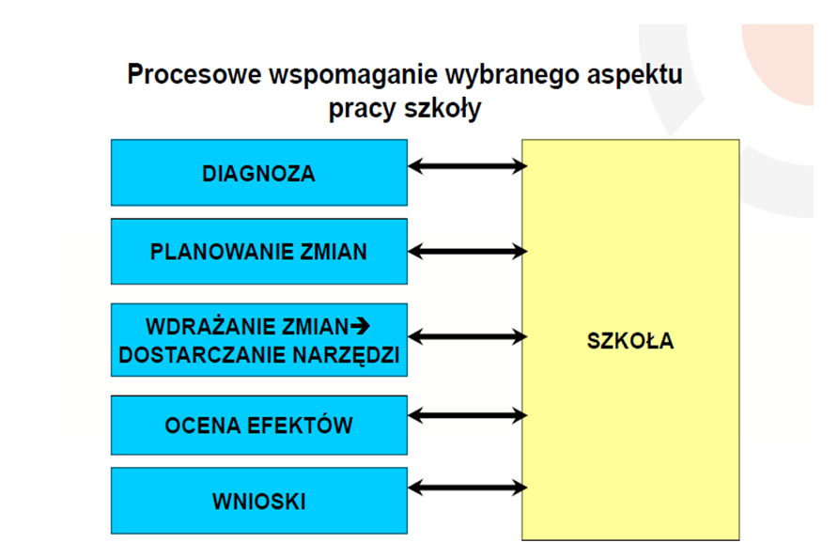
Źródło: Prezentacja ORE. System Doskonalenia Nauczycieli Oparty na Ogólnodostępnym Kompleksowym Wspomaganiu Szkół

Slide 10
Sieci współpracy i samokształcenia
Wspomaganie przedszkoli, szkół i placówek to także:
organizowanie i prowadzenie sieci współpracy i samokształcenia dla nauczycieli (oraz dyrektorów szkół – w przypadku PDN), którzy w zorganizowany sposób współpracują ze sobą w celu doskonalenia swojej pracy, w szczególności przez wymianę doświadczeń.

Slide 11
Sieci współpracy i samokształcenia
Sieci współpracy i samokształcenia – forma pracy oparta na współpracy i samokształceniu nauczycieli, umożliwiająca wymianę doświadczeń oraz wspólne rozwiązywanie problemów. Uczestnicy sieci biorą udział w spotkaniach, na które zapraszani są eksperci – posiadający wiedzę w określonym temacie. W celu utrzymywania bieżących kontaktów oraz gromadzenia zasobów tworzone są platformy internetowe.
Koordynator sieci – osoba, która moderowała prace sieci. Jego zadaniem było przygotowanie planu działania sieci współpracy i samokształcenia zgodnego z potrzebami zgłoszonymi przez uczestników, organizacja spotkań (przygotowanie i prowadzenie, zapraszanie ekspertów z określonych dziedzin), moderowanie forum dyskusyjnego, zamieszczanie na platformie internetowej materiałów samokształceniowych.
Źródło: www.doskonaleniewsieci.pl

Slide 12
WYMAGANIA
Wymaganie 1: Procesy edukacyjne są zorganizowane w sposób sprzyjający uczeniu się.
Wymaganie 2: Uczniowie nabywają wiadomości i umiejętności określone w podstawie programowej.
Wymaganie 3: Uczniowie są aktywni.
Wymaganie 4: Kształtowane są postawy i respektowane normy społeczne.
Wymaganie 5: Szkoła lub placówka wspomaga rozwój uczniów z uwzględnieniem ich indywidualnej sytuacji.
Źródło: Ustawa o systemie oświaty z dnia 7 września 1991 r. (Dz. U. 1991 nr 95, poz. 425 z późn. zm).
Rozporządzenie Ministra Edukacji Narodowej z dnia 11 sierpnia 2017 r. w sprawie wymagań wobec szkół i placówek (Dz. U. 2017, poz. 1611).

Slide 13
Wymagania
Wymaganie 6: Rodzice są partnerami szkoły lub placówki.
Wymaganie 7: Wykorzystywane są zasoby szkoły lub placówki oraz środowiska lokalnego na rzecz wzajemnego rozwoju.
Wymaganie 8: Szkoła lub placówka, organizując procesy edukacyjne, uwzględnia wnioski z analizy wyników sprawdzianu, egzaminu gimnazjalnego, egzaminu maturalnego i potwierdzającego kwalifikacje w zawodzie oraz innych badań zewnętrznych i wewnętrznych.
Wymaganie 9: Zarządzanie szkołą lub placówką służy jej rozwojowi.
Źródło: Ustawa o systemie oświaty z dnia 7 września 1991 r. (Dz. U. 1991 nr 95, poz. 425 z późn. zm).
Rozporządzenie Ministra Edukacji Narodowej z dnia 11 sierpnia 2017 r. w sprawie wymagań wobec szkół i placówek (Dz. U. 2017, poz. 1611).

Slide 14
Znaczenie ewaluacji pracy szkoły (zewnętrznej i wewnętrznej) w diagnozie pracy szkoły
EWALUACJA ZEWNĘTRZNA
W wyniku ewaluacji zewnętrznej, będącej formą nadzoru pedagogicznego, szkoły otrzymują informacje o stopniu spełniania wymagań. To dzięki nim mogą podejmować samodzielne decyzje dotyczące rozwoju.
Refleksja całej społeczności szkolnej nad wnioskami z ewaluacji jest impulsem do wprowadzania zmian i służy planowaniu działań z udziałem zewnętrznego wspomagania.
Źródło: Szkoła wobec wymagań państwa. Poradnik dla nauczycieli i dyrektorów pod red. A. Gocłowskiej, Ośrodek Rozwoju Edukacji, Warszawa 2015.

Slide 15
Zadania specjalisty ds. wspomagania:
wsparcie dyrektora i nauczycieli w pogłębieniu diagnozy potrzeb i określeniu priorytetowego obszaru rozwoju szkoły;
wsparcie szkoły w przygotowaniu „szytego na miarę” planu działań zmierzającego do rozwiązania rozpoznanego „problemu”;
pomoc w zaplanowaniu form wspomagania wynikających z dokonanego rozpoznania potrzeb szkoły lub placówki (wyłonienie i spotkanie z zespołem zadaniowym) oraz ich realizacja;
wsparcie szkoły we wdrażaniu nowych rozwiązań do praktyki zawodowej nauczycieli; - wspólna ocena efektów i opracowanie wniosków z realizacji zaplanowanych form wspomagania.

